Slide 1
MALPIX8 Design
2017/4/20
Y. Fujita

Slide 2
MALPIX8 Status
デザインレビュー 5/16 13:30 – 15:30
締切 5/31
設計状況
  Decoder To be Update Done
  TMC To be Update Designing
  Pixel To be Update Not yet
  周辺 To be Created Not yet
  トップ To be Created Not yet
現在
このあたりで設計レビュー

Slide 3
Decoder 128
アドレス指定時に使用
Decoder 64（MALPIX5 ～ 7 で使用）を拡張
ドライブ能力の強化
Decoder 128
Decoder 64

Slide 4
TMC 更新
新井さんからの指摘
Problems
遅延ばらつき
スピード
ジッタ
VCO
  遅延インバータのパラメータ統一
  ドライバ部との電源分離
  ドライバの改善
    初段：負荷の軽減のため最小 INV に変更
    最終段：ドライブ能力の強化
  電源配線へのパスコン実装
分周比 1:1 の追加

Slide 5
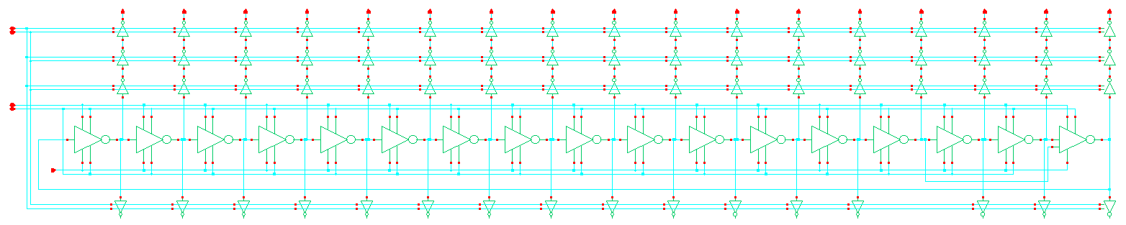
VCO 更新
遅延インバータおよび出力ドライバは完全に同一、遅延はダミー（３種類）で調整
  遅延インバータおよび出力ドライバ内で遅延を調整@MALPIX7
電源の分離（VCO と出力ドライバ）
出力ドライバの改善
ドライバ電源 VCO 電源
遅延インバータ 出力ドライバ
O<1> O<2> O<3> O<4> O<5> O<6> O<7> O<8> O<9> O<10> O<11> O<12> O<13> O<14> O<15> O<16> O<0>
ダミー ダミー２ ダミー３

Slide 6
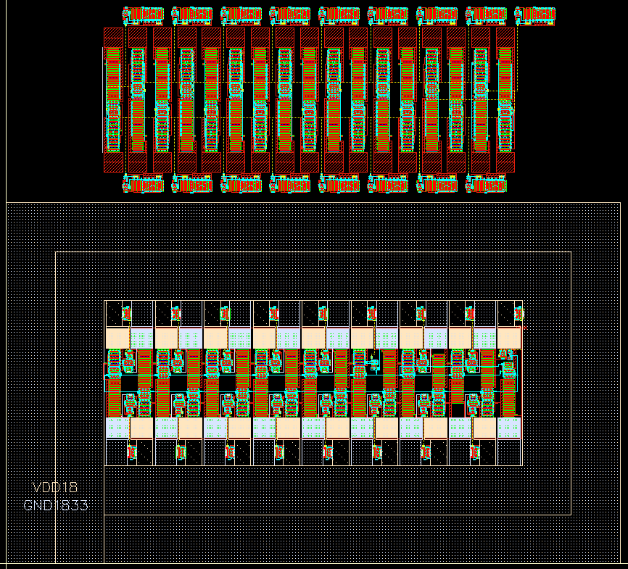
VCO レイアウト現状
VCO @MALPIX8
54um
VCO @MALPIX7
36um

Slide 7
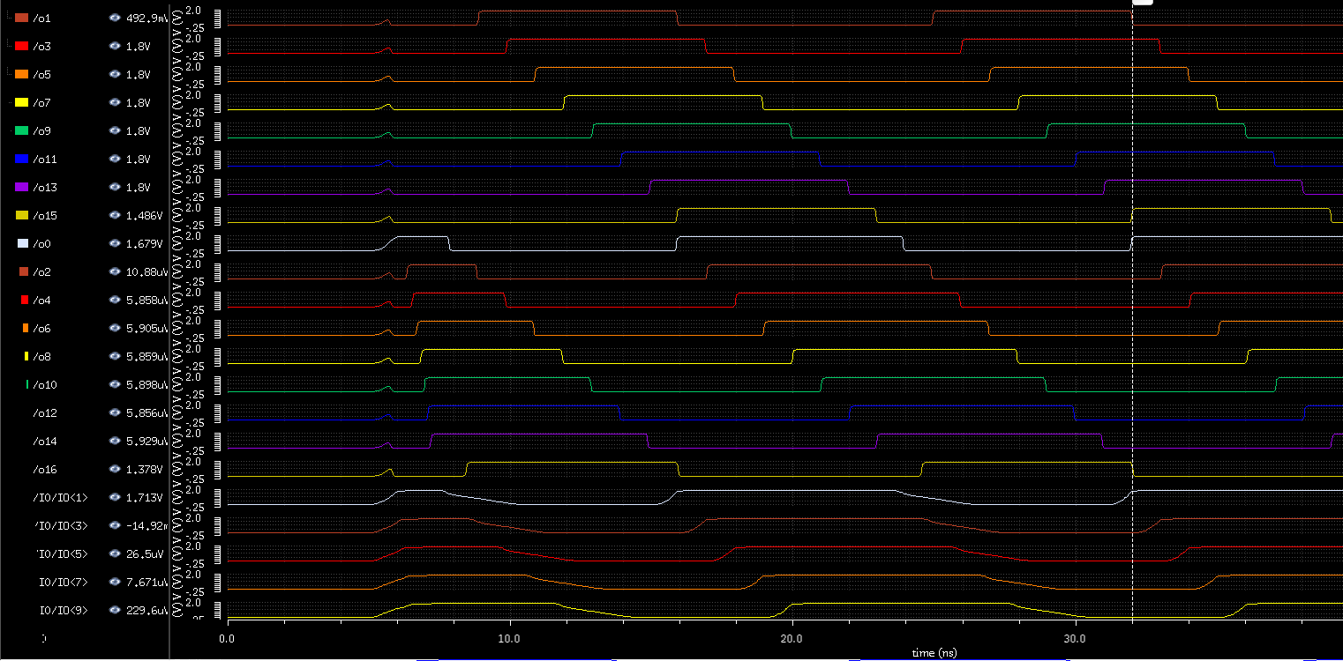
Simulation
O1 は O16 と同タイミング
1ns
下りエッジ使用
O<1>
O<3>
O<5>
O<7>
O<9>
O<11>
O<13>
O<15>
O<0>
O<2>
O<4>
O<6>
O<8>
O<10>
O<12>
O<14>
O<16>
30ns

Slide 8
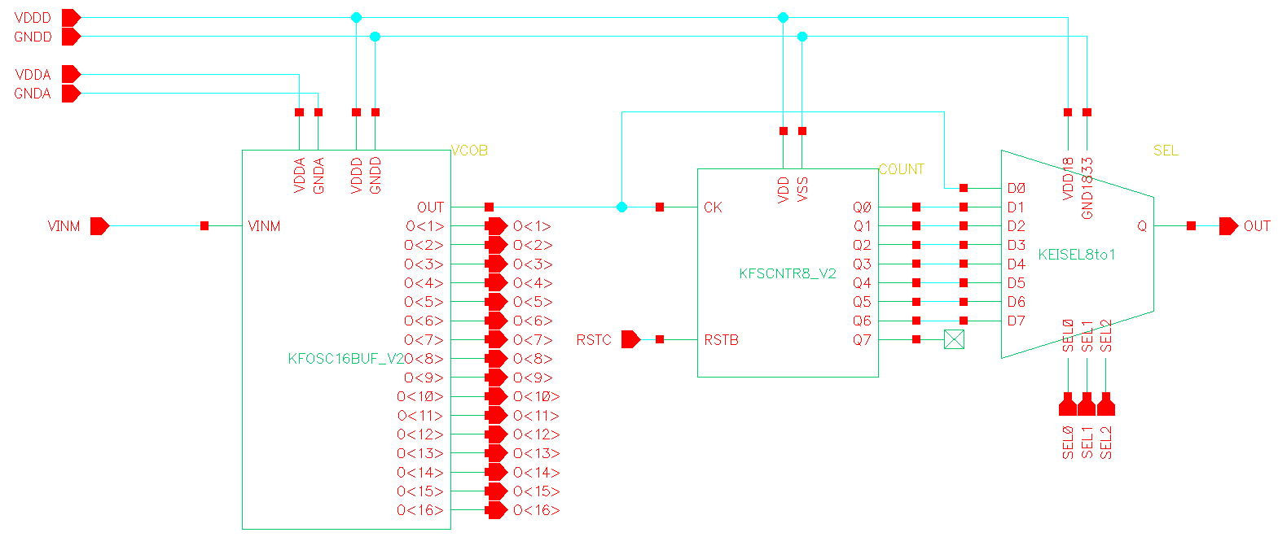
分周比 1:1 の追加
VCO 出力をセレクタへ
1:1 分周 1:2 分周 1:4 分周
Divider
Selector
VCO

Slide 9
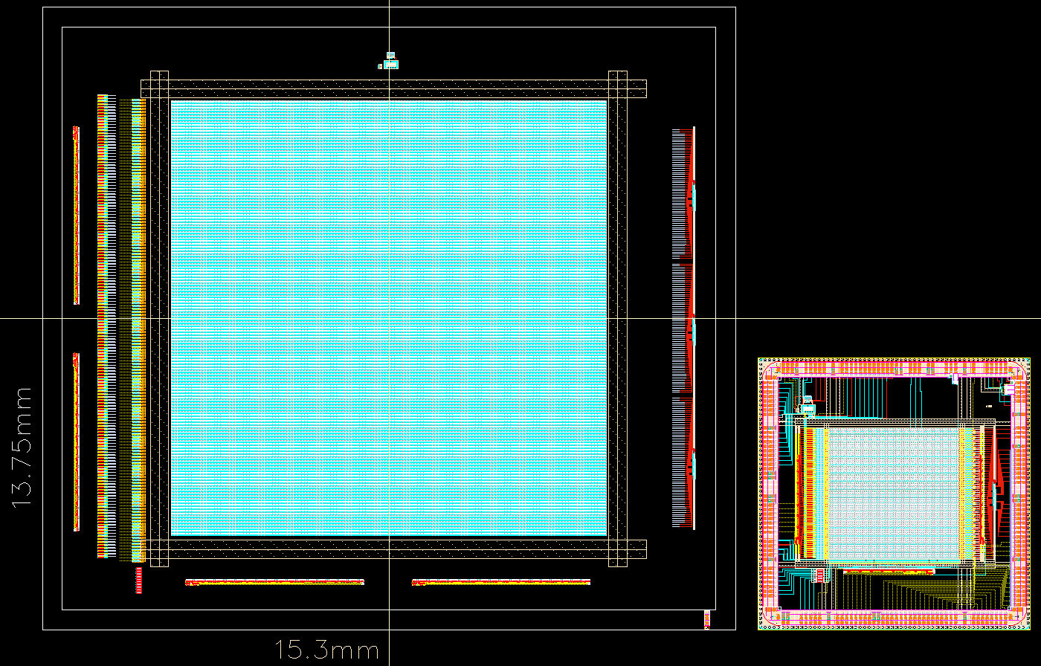
64um Pixel array (150 x 150)
24-bit Time Latch
16-bit to 4-bit Encoder
TMC
電源配線 400um
REQ selector
Bias
128-bit Address Decoder
MALPIX7

Slide 10
MALPIX8 全体構成（池辺先生案）
External Clock
MALPIX8
75 x 75 アレイに４分割
Counter + TMC
Counter + TMC
LATCH
pixel
pixel
pixel
pixel
LATCH
Hit!
Hit!
LATCH
pixel
pixel
pixel
pixel
LATCH
Hit!
Hit!
Counter + TMC
Counter + TMC
LATCH
pixel
pixel
pixel
pixel
LATCH
Hit!
Hit!
LATCH
pixel
pixel
pixel
pixel
LATCH
Hit!
Hit!
400um
9.6mm (64um x 150)
I/O セルで 1mm 要

Slide 11
データバス（行）
MALPIX6, 7
MALPIX8
REQ
MALPIX
Time Counter
CELL(0,0)
CELL(63,0)
PRCHARGE
12
RA[0]
Latch
12
12
D[11:0]
REQ
MALPIX
Time Counter
CELL(0,0)
CELL(127,0)
PRCHARGE
12
45um
Latch
RA[0]
12
12
レイアウトを 64um ピッチ内に収める必要あり
D[11:0]

Slide 12
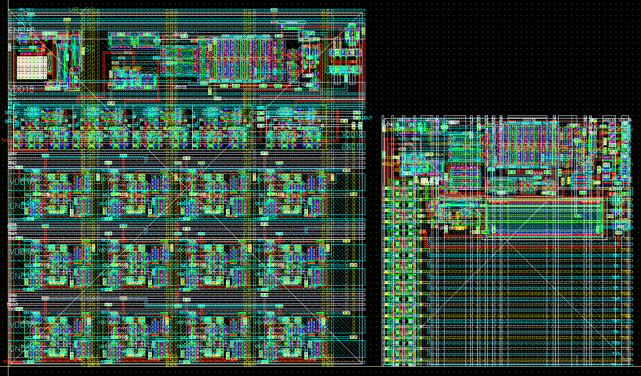
ピクセルサイズの比較
DFF x 4
容量比ゲインアンプ
MALPIX5 (64 x 64 um²) MALPIX7 (45 x 45 um²)
メモリに DFF を用いることにより、容量比ゲインアンプを収められるか？

